Slide 1
Розробник інтернет-контенту
Приходченко Антон

Slide 2
У поняття Інтернет контенту входить
Зображення
Фото
Графіка
Анімації
Аудіо файли
Музика
Подкасти
ASMR
Відео
Влоги
Новини
Розважальні
Виконувані файли
Додатки
Ігри
Сайти
І це все я вже робив

Slide 3
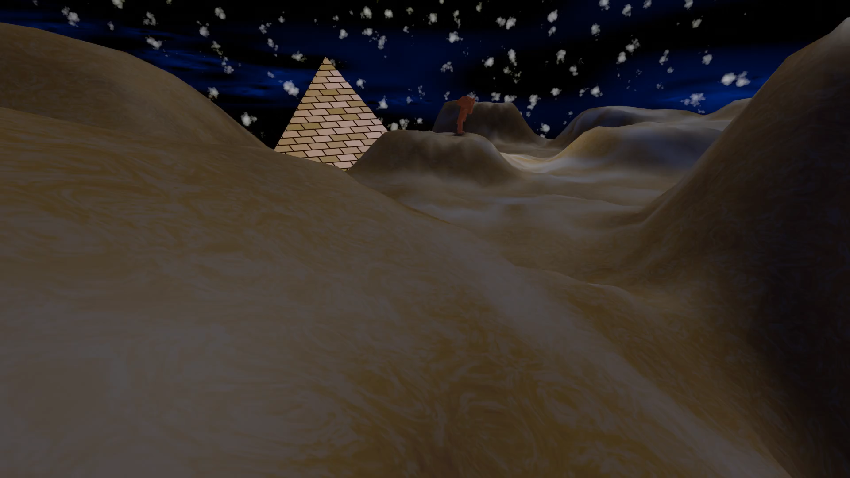

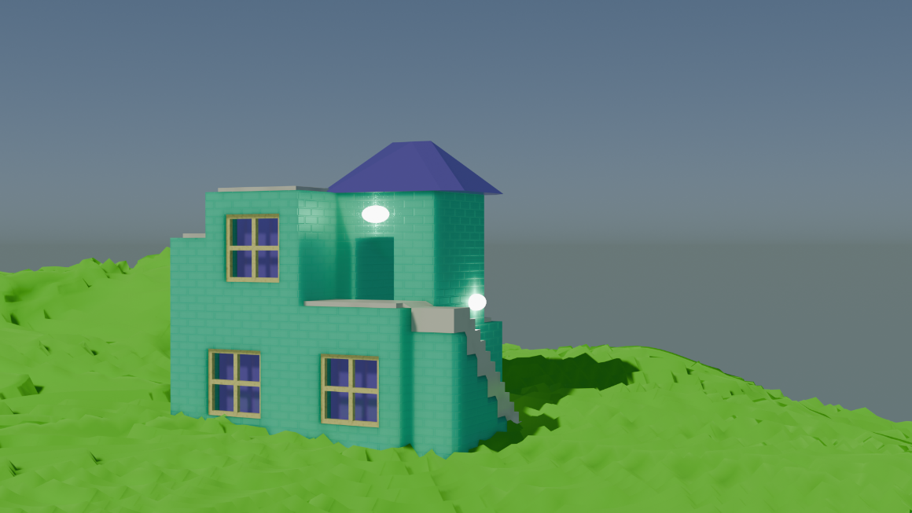
Зображення

Slide 4

Музика
Я зараз говорю

Slide 5
Відео
https://www.youtube.com/@AntonXCM/

Slide 6
Виконувані файли
Презентація, яка була
https://github.com/AntonXCM
https://antonxcm.itch.io

Slide 7
Дякую за увагу!
Я ВСЮ НІЧ розбирався з JavaFX, ця презентація була першим проектом на ньому.

